Slide 1
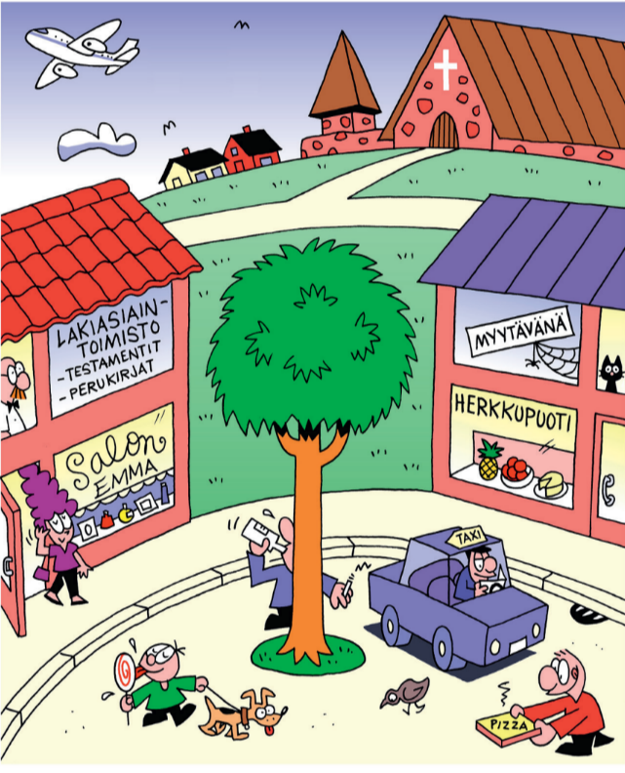
Etsi kuvasta mahdollisimman monta verotettavaa asiaa

Slide 2
Näin verokarhu kahmaisee rahasi
Lue Suomen Kuvalehden artikkeli verotuksesta.
http://suomenkuvalehti.fi/jutut/kotimaa/nain-verokarhu-kahmaisee-rahasi-ja-nain-se-ne-kayttaa-toistaiseksi/?shared=80795-4c94a40e-4
Tehtävät
Mitä eri veroja löydät artikkelista?
Miten kirjoittaja suhtautuu verotukseen?
Oma perusteltu mielipiteesi verotuksesta?

